Slide 1
স্বাগতম

Slide 2
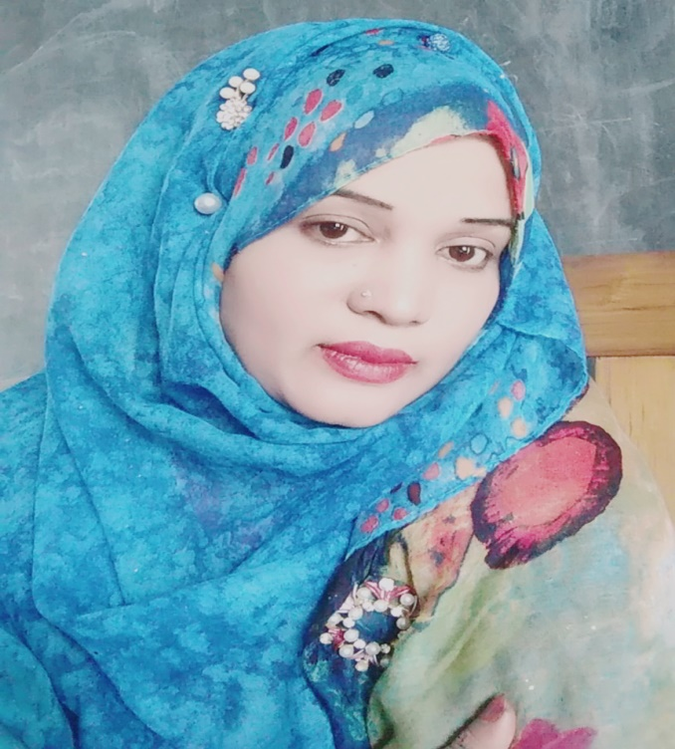
পরিচয় নামঃ তৌহিদা জাহান শম্পা । সিনিয়র শিক্ষক,আইসিটি। সর্বলক্ষনা আলিম মাদরাসা। মনোহরদী,নরসিংদী। মোবাইলঃ০১৬৭৫৭৭৮৩৩২।
পাঠ পরিচিত
শ্রেণি- ৮ম।
বিষয়- বাংলাদেশ ও বিশ্ব পরিচয়।
অধ্যায়-২,পাঠ-২।
সময়-৪০ মিনিট।
তারিখ- ২০/০৮/২০২০।

Slide 3
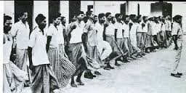
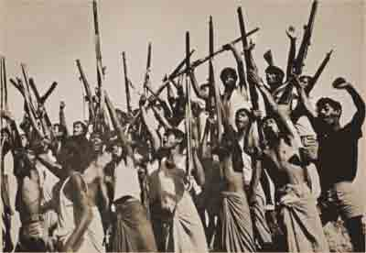
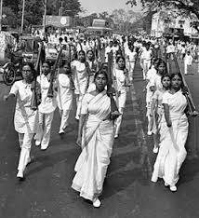
মুক্তিযুদ্ধের কিছু প্রামাণ্যচিত্র

Slide 4
আজকের পাঠ-
৭ই মার্চের ঐতিহাসিক ভাষণ ও বাঙালীর স্বাধীনতার প্রস্তুতি।

Slide 5
শিখণফল
১। ৭ মার্চের ভাষন সম্পর্কে বলতে পারবে।
২। এ ঐতিহাসিক ভাষনে মহান মুক্তিযুদ্ধের তাৎপর্য
বিশ্লেষন করতে পারবে।
৩। স্বাধীনতা লাভে মুক্তিযুদ্ধের অবদান ব্যাখ্যা করতে

Slide 6
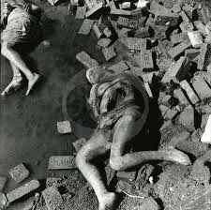
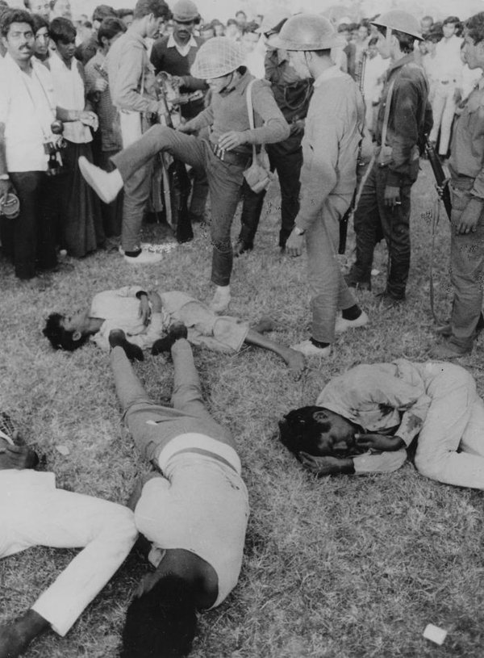
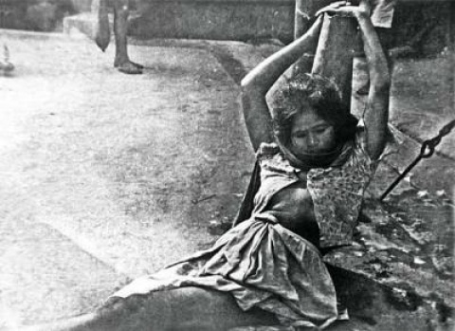
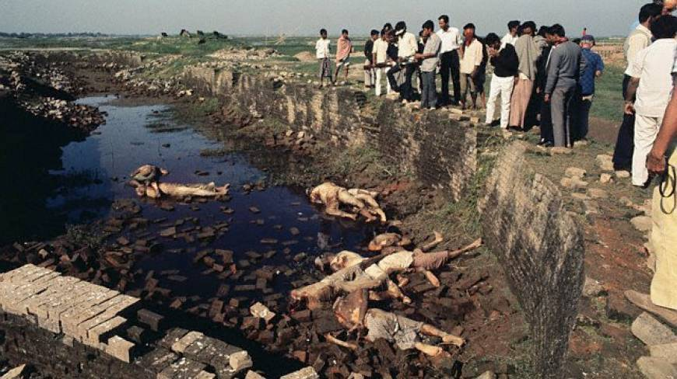
আরও কিছু প্রামাণ্যচিত্র

Slide 7
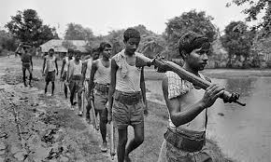
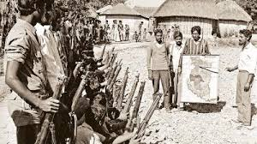
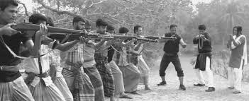
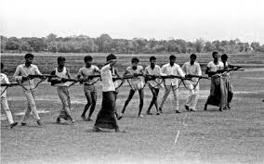
মুক্তিপাগল যোদ্ধারা শুরু করে প্রশিক্ষণ

Slide 8
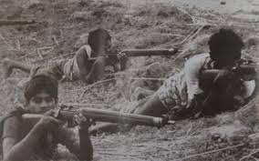
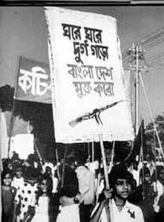
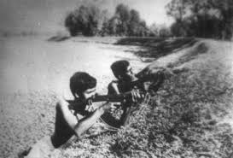
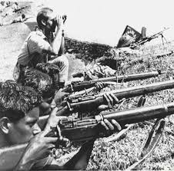
শুরু হয় মুক্তিযুদ্ধ

Slide 9
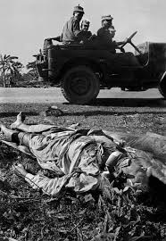
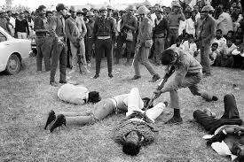
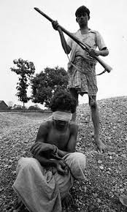
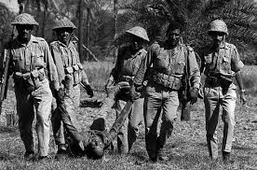
বেড়ে যায় পাকিস্তানের নির্যাতন

Slide 10
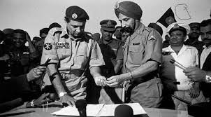
অবশেষে ৯মাস যুদ্ধের পর ১৯৭১ সালের ১৬ ডিসেম্বর অর্জিত হয় মহান স্বাধীনতা

Slide 11
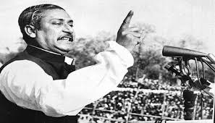
বাড়ীর কাজ
বঙ্গবন্ধুর ৭ই মার্চের ভাষণের তাৎপর্য ব্যাখ্যা কর

Slide 12
ধন্যবাদ

